Slide 1



～RICOHオリジナルプラグインで店舗業務を効率化～
小売業様向け｜kintone無償アプリご提供セミナー
【デモンストレーション】
Notes:
「皆さま、お待たせいたしました。
ここからは、実際のkintoneの画面をご覧いただきながら、ご紹介したアプリとプラグインがどのように業務を効率化するのか、一連の流れでご体感いただきたいと思います。」 「今回は、『新規のお客様を登録し、スタッフのシフトを管理、最後にその日の売上日報を作成する』という、店舗運営で日常的に発生する一連の業務フローを実演します。」

Slide 2



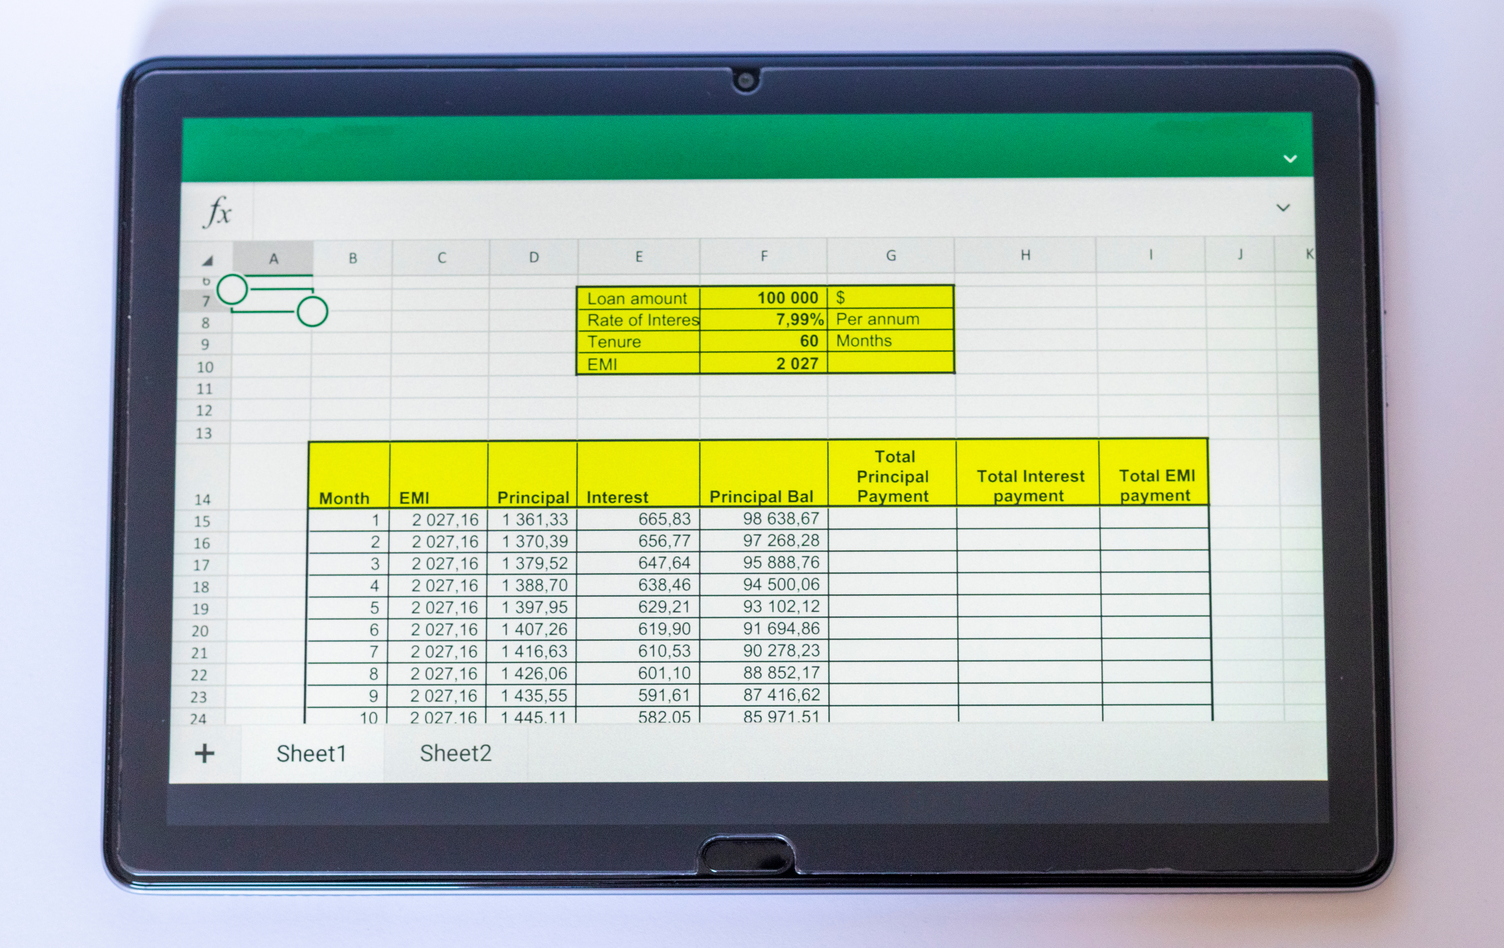
デモシナリオ
「顧客管理」「POSデータ分析（売上管理）」「シフト管理」という店舗運営のコア業務を、kintoneアプリとRICOH無償プラグインで一元化し効率的に行えるか実践
【フロー図】
新規顧客「鈴木様」来店
スタッフの「佐藤さん」が
シフト希望を提出
店長が承認
一日の終わりに、
売上データから日報
Notes:
「顧客管理」「POSデータ分析（売上管理）」「シフト管理」という店舗運営のコア業務を、kintoneアプリとRICOH無償プラグインでいかに一元化し、効率的に行えるかを受講者に体感してもらいます

Slide 3



kintoneポータル画面
顧客管理アプリをクリックします
Notes:
「こちらがkintoneにログインした最初の画面です。
本日ご紹介するアプリがここにまとまっており、すべての業務の入り口となります。
情報があちこちに散らばることはありません。」 「ではまず、新しいお客様が来店し、会員登録する場面から始めましょう。
『顧客管理アプリ』をクリックします。」

Slide 4
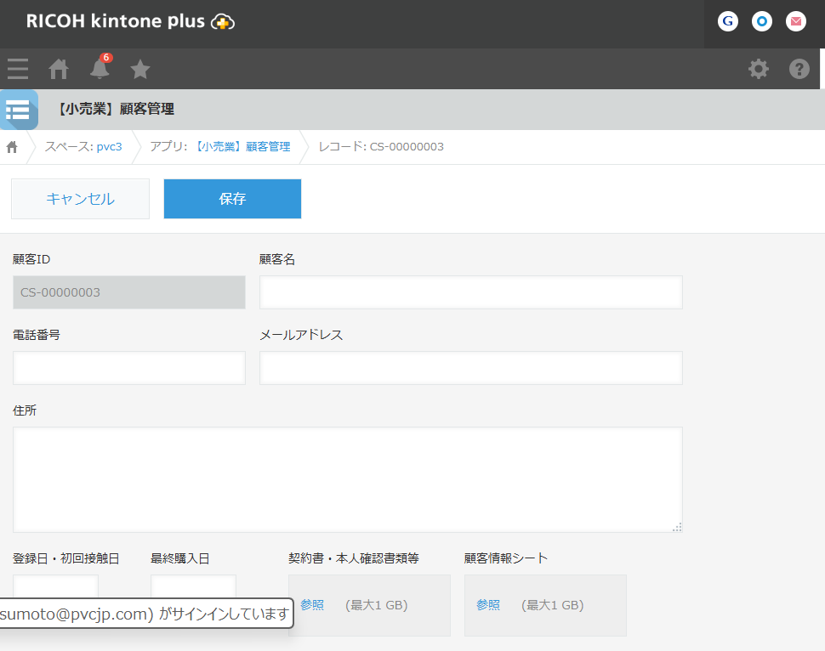
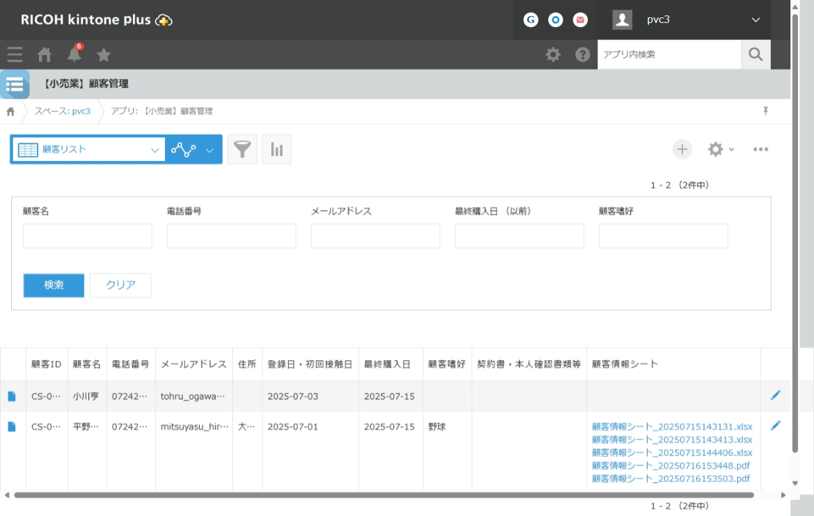
新規顧客の登録と自動採番
顧客管理アプリの一覧画面
入力が終わったら、左上の『保存』ボタン
右上のプラスボタンから、新しいお客様の情報を登録します
氏名や連絡先といった基本情報、よく購入される商品カテゴリなどを入力します
Notes:
「右上のプラスボタンから、新しいお客様の情報を登録します。
こちらが入力画面です。」 「氏名や連絡先といった基本情報、よく購入される商品カテゴリなどを入力します。
紙の会員カードや個人のメモで管理していた情報を、ここに集約していくイメージです。」 「入力が終わったら、左上の『保存』ボタンをクリックします。」

Slide 5
新規顧客の登録と自動採番
保存と同時に『顧客ID』が自動で割り振られました。
Notes:
「ご覧ください。
保存と同時に『顧客ID』が自動で割り振られました。
これが**『RICOH 自動採番プラグイン』**の効果です。
手動で番号を管理する必要がなくなり、番号の重複や管理ミスといったヒューマンエラーを防ぎます。」

Slide 6
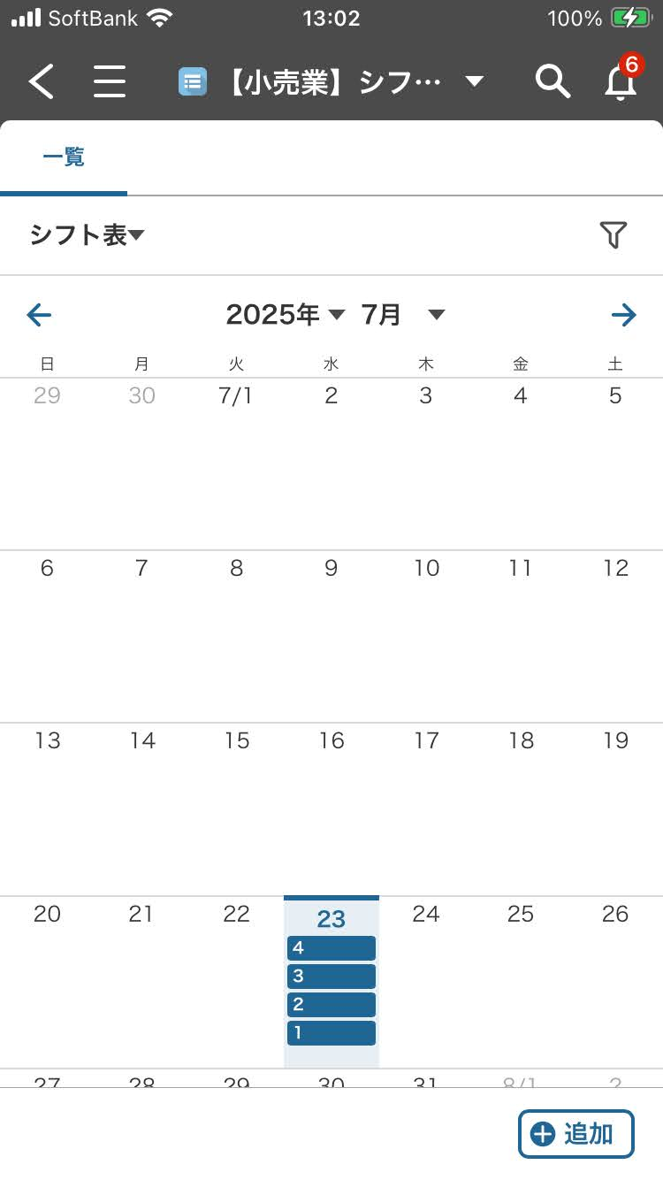
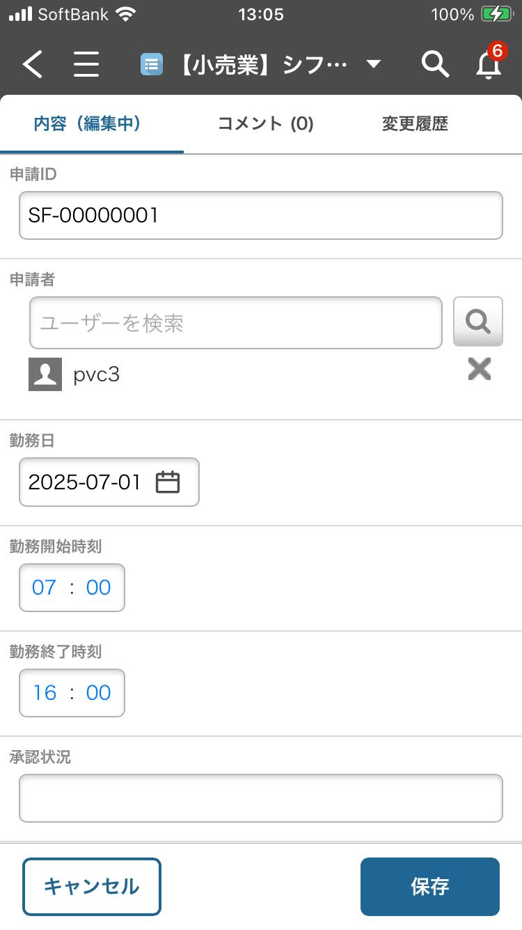
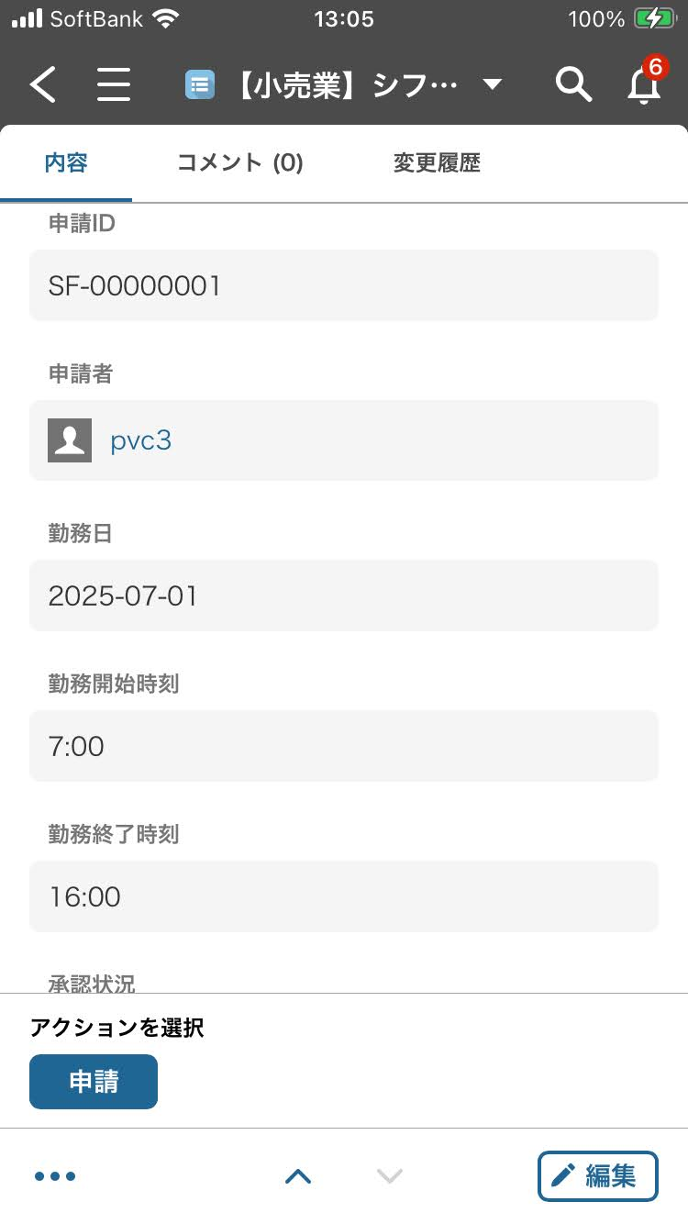

「シフト管理アプリ」のカレンダー表示画面と、 個別のシフト申請画面
シフト表が表示されます
スマホから
シフト管理アプリをクリックします
申請ボタンを押します
シフト希望をスマホから入力
Notes:
「次に、スタッフのシフト管理を見てみましょう。
スタッフはスマホから簡単にシフト希望を提出できます。」

Slide 7
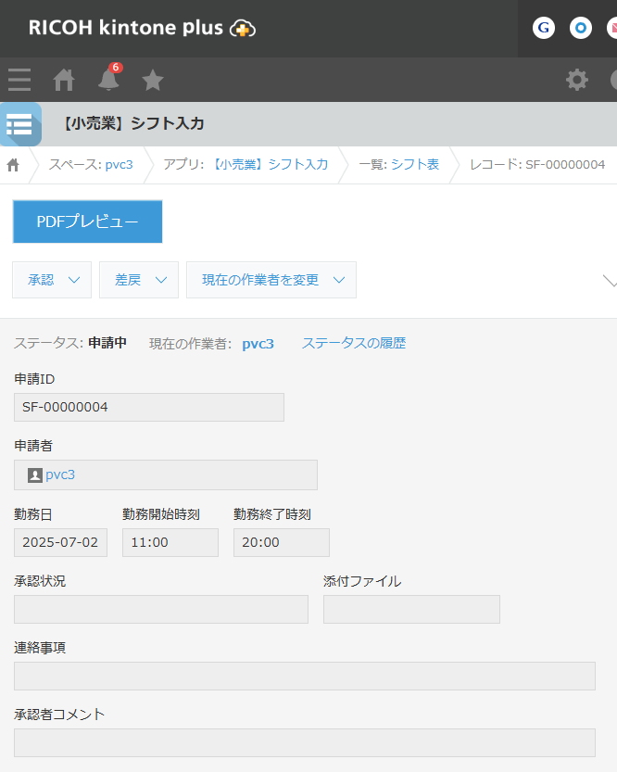

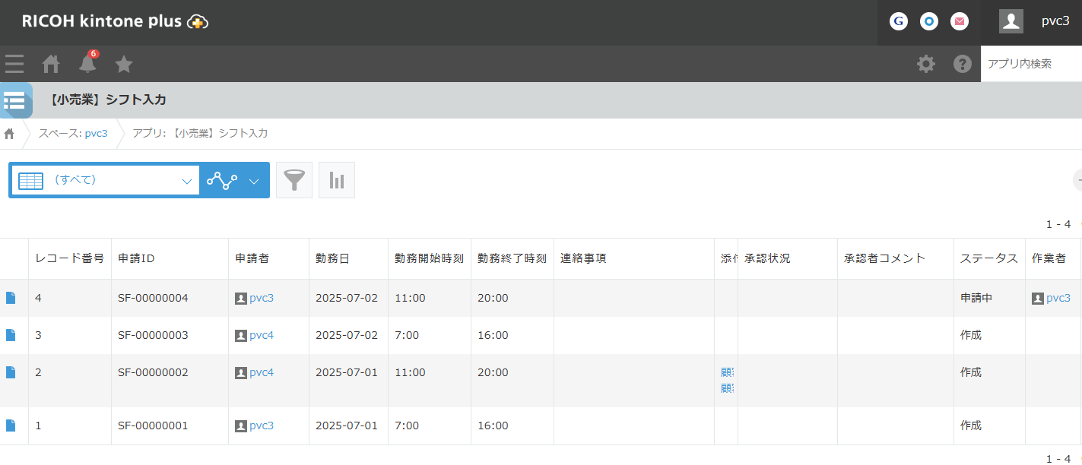
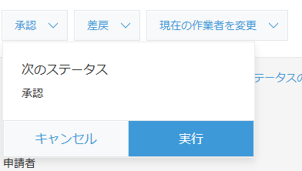
「シフト管理アプリ」のカレンダー表示画面と、 個別のシフト申請画面
シフト申請一覧
内容を確認し
承認します
店長のPCには リアルタイムで通知が届きます
実行ボタンを押して完了
ここをクリックして
内容を確認します
Notes:
「すると、店長のPCにはこのようにリアルタイムで通知が届きます。 申請内容を確認し、問題がなければ『承認する』ボタンを押すだけです。」 「はい、これで承認が完了しました。 紙のシフト表を回収したり、LINEでバラバラに連絡が来るのをまとめる、といった手間はもうありません。 申請から承認までの流れがすべてkintone上で完結し、非常にスムーズになります。」

Slide 8
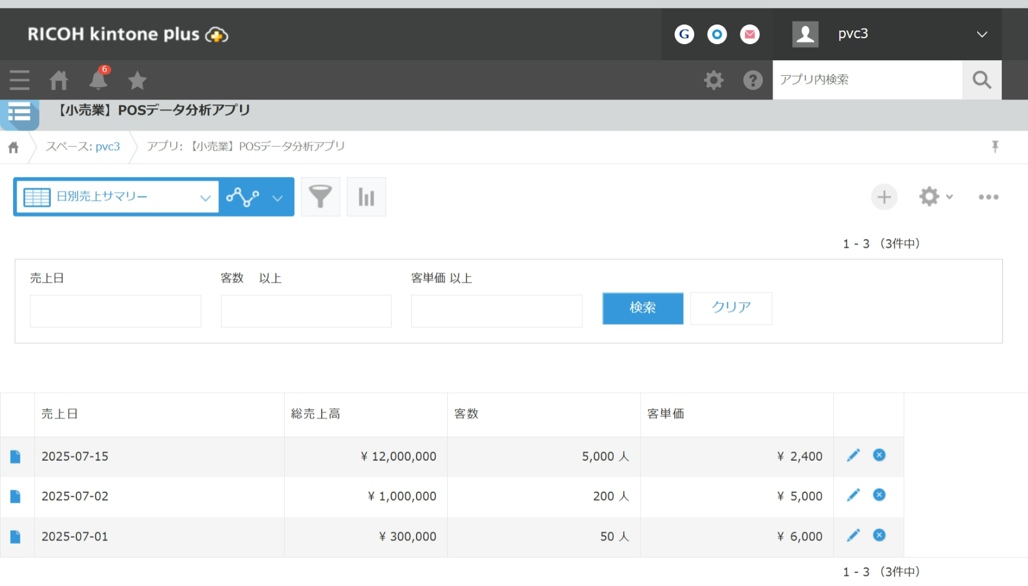
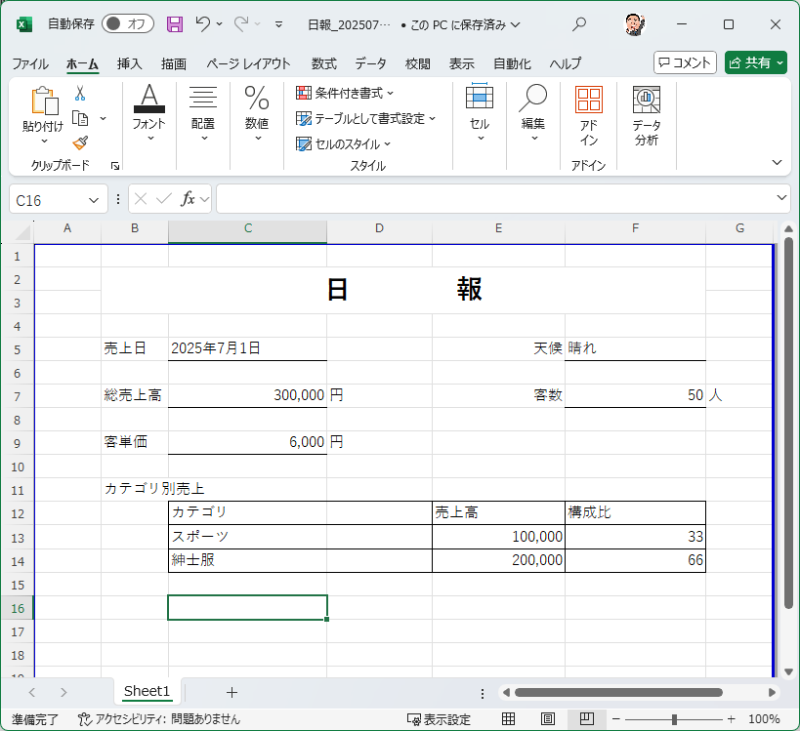
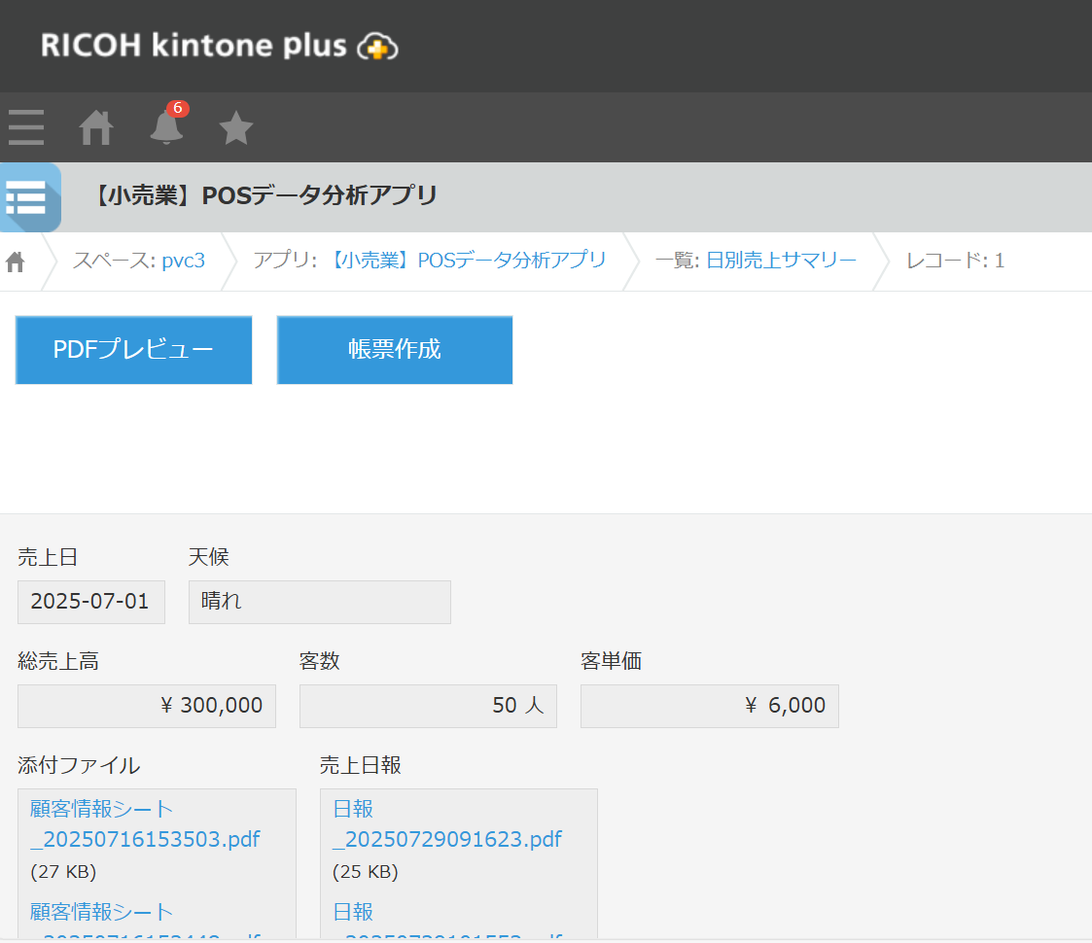
売上日報のワンクリック作成
POSデータ分析アプリをクリックします
売上日付
を選択
その日の売上データが反映された日報が、
会社のフォーマットで自動作成されました
Notes:
「さて、一日の営業が終わり、売上日報を作成します。
POSシステムのデータをExcelに転記して、レイアウトを整えて…といった作業はもう必要ありません。」 「画面上の『帳票出力』ボタン。
これをワンクリックするだけです。」 「はい、これだけで、その日の売上データが反映された日報が、会社のフォーマットで自動作成されました。
これが**『RICOH 帳票作成プラグイン』**です。
日々の締め作業にかかる時間を大幅に削減し、ミスも防ぎます。」

Slide 9
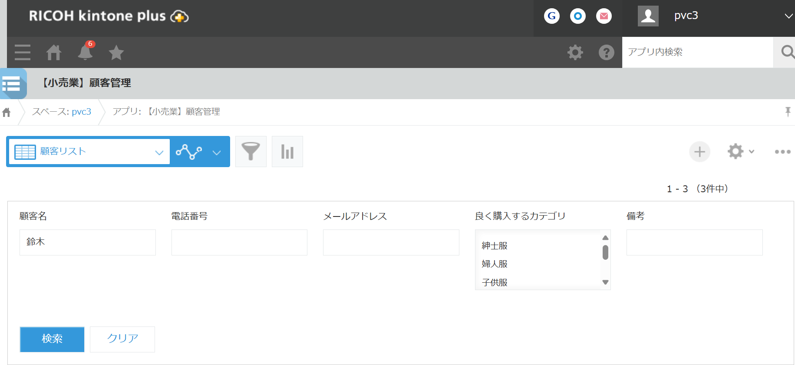
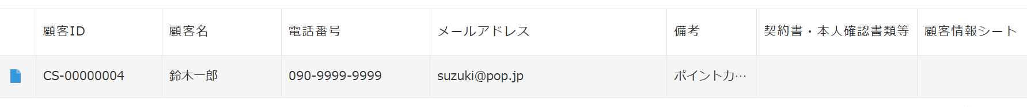
情報の検索と確認・共有
顧客管理アプリをクリックします
上部の検索ボックスに「名前」と入力する
検索結果として、
入力した名前のレコードだけが表示される
Notes:
「お客様から『ポイントカードの状況を確認したい』といった問い合わせがあった際も、すぐに情報を検索できます。」 「これが**『RICOH カンタン検索プラグイン』**です。
検索窓にお客様名などを入れるだけで、瞬時に情報を探し出せるため、お客様をお待たせしません。」

Slide 10
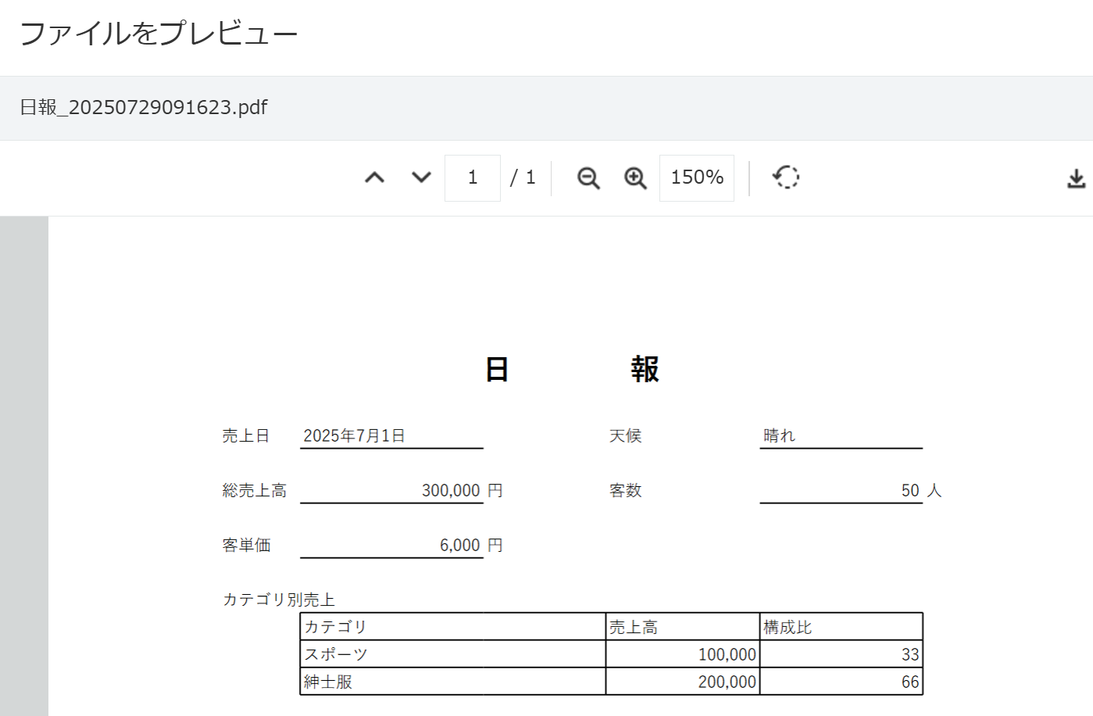
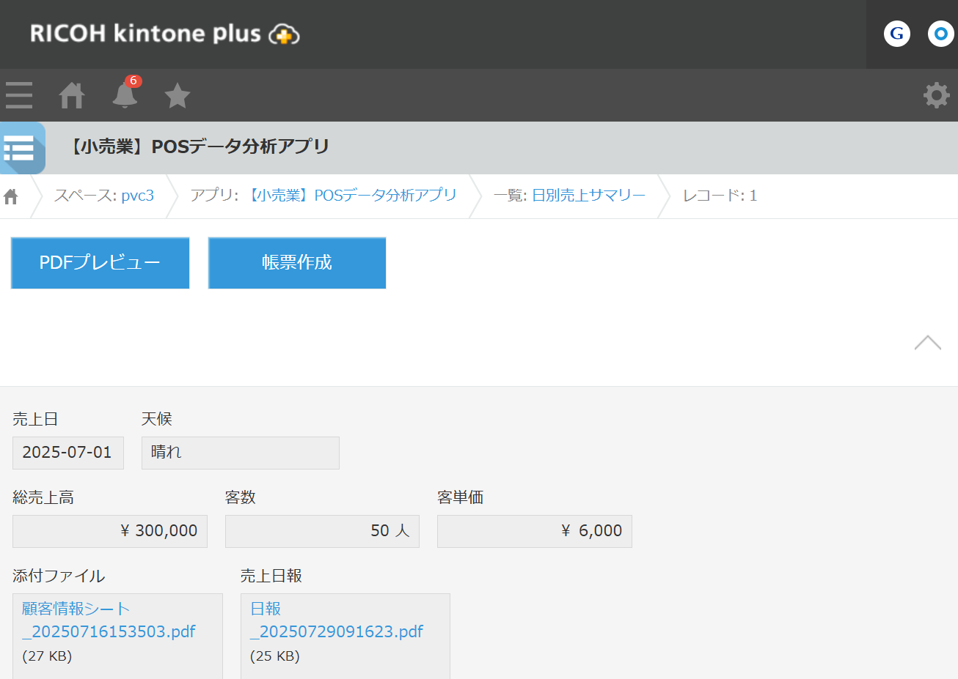
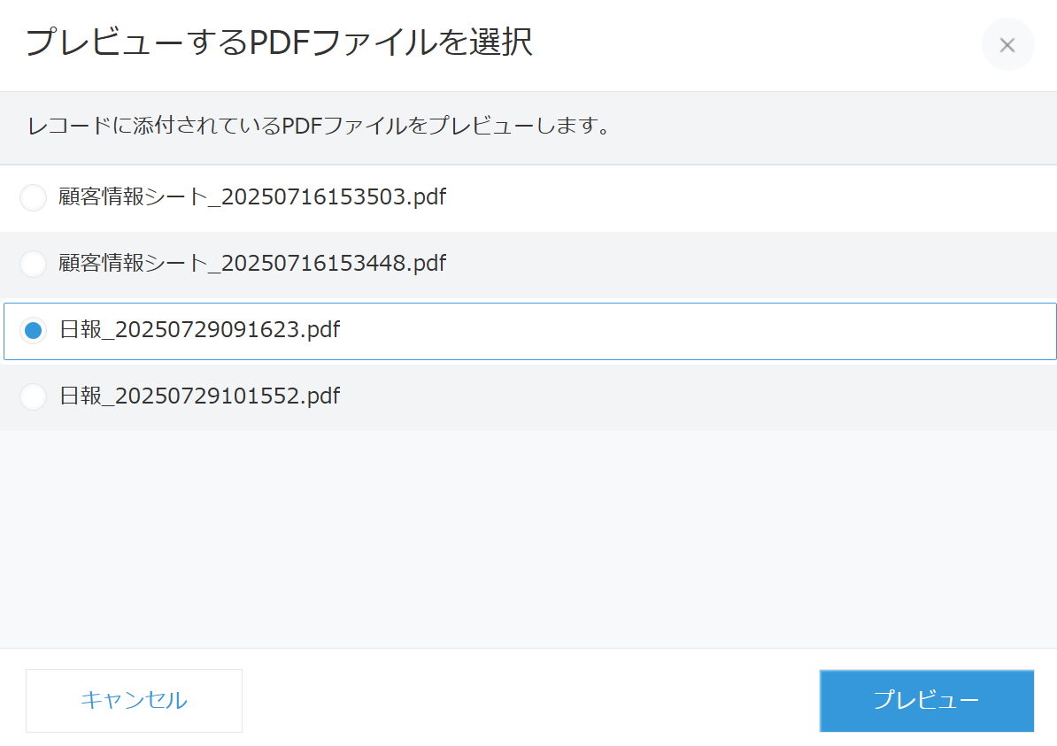
情報の検索と確認・共有
POSデータ分析アプリをクリックします
Notes:
「また、作成した日報は、わざわざダウンロードしなくても、このままkintoneの画面上で中身を確認できます。
本部のマネージャーもリアルタイムで各店舗の売上を確認でき、情報共有が格段にスムーズになります。」

Slide 11



デモのまとめ
デモで紹介したアプリとプラグインの連携図
顧客管理アプリ
→ 顧客管理
シフト管理アプリ
→ シフト管理
POSデータ管理アプリ
→ 売上管理と日報作成
店舗運営に欠かせない業務が、kintoneという一つのプラットフォーム上で、切れ目なく連携していることをお分かりいただけたかと思います
デモンストレーションは以上となります。
ご清聴ありがとうございました
Notes:
「いかがでしたでしょうか。
このように、**【顧客管理】、【シフト管理】、【売上管理と日報作成】**という、店舗運営に欠かせない業務が、kintoneという一つのプラットフォーム上で、切れ目なく連携していることをお分かりいただけたかと思います。」 「情報の見える化と作業の自動化によって、店舗スタッフの負担を減らし、接客という本来の業務に集中できる環境をつくる。
これが、kintoneとRICOHの無償プラグインで実現できる、店舗業務の改善の姿です。」 「デモンストレーションは以上となります。
ご清聴ありがとうございました。」

